Slide 1
«Литературные странички, ожившие на экране»
Выполнили :
Даниленко Александра ,
Долгов Данил,
Хе Александра,
Ученики 6 класса МОУ СОШ с. Рахинка,
Руководитель:
Щипцова А.В.,
Кудинова Ю.Р.,
учителя русского языка и литературы

Slide 2
Гипотеза:
экранизация произведений классической и детской литературы способствует
ее прочтению

Slide 3
Цель:
Популяризация произведений художественной литературы и возрождение интереса к чтению у учащихся через просмотр экранизированных классических произведений.

Slide 4
Задачи:
познакомиться с понятием экранизация;
познакомиться в Интернете с рейтингом самых экранизированных произведений;
провести наблюдение за детскими экранизированными произведениями;
познакомить учащихся с произведениями литературы и их экранизацией;
выявить, чем вызван интерес к просмотру художественных фильмов или прочтению первоисточников

Slide 5
Задачи:
выяснить, возникло ли у учащихся школы желание прочитать экранизированные произведения анкетированием;
создать презентацию «Книга + кино = удовольствие», информационные листки, закладки, рекламные листовки, содержащие пропаганду классической литературы и кинематографии и ознакомить с ними учащихся 2-7 классов

Slide 6
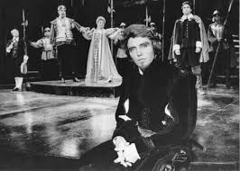

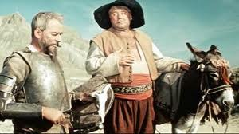
Что же такое экранизация?
Энциклопедический словарь формулирует ответ довольно ясно: «Интерпретация средствами кинопроизведений другого вида искусства (прозы, драматургии, поэзии, песен, оперных и балетных либретто» [Большой энциклопедический словарь 1997: 358].
То есть, главное в экранизации - передать заложенное в первоисточнике, используя киноязык, киносредства (которые существенно отличаются от литературных).

Slide 7
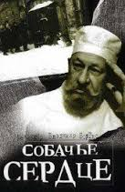



САМЫХ ЭКРАНИЗИРУЕМЫХ ПРОИЗВЕДЕНИЙ РУССКОЙ ЛИТЕРАТУРЫ
1. Лев Толстой "Анна Каренина" - 21 экранизация в 7 странах.
2. Илья Ильф, Евгений Петров "12 стульев" - 16 экранизаций в 12 странах.
3. Фёдор Достоевский "Преступление и наказание" - 14 экранизаций в 8 странах.
4. Фёдор Достоевский "Идиот" - 13 экранизаций в 9 странах.
5. Фёдор Достоевский "Братья Карамазовы" - 12 экранизаций в 7 странах.
6. Лев Толстой "Война и мир" - 10 экранизаций в 7 странах.
7. Антон Чехов "Дядя Ваня" - 10 экранизаций в 7 странах.

Slide 8
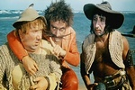
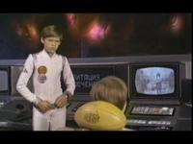
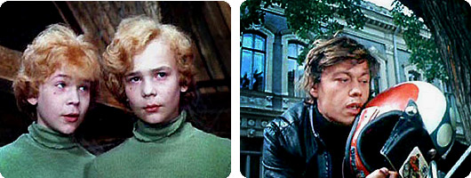
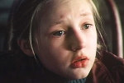
Детское кино

Slide 9
Приключен-
ческие
Историче-
ские
Юмористи-
ческие
Детский
кинематограф
Военные
Сказки
Фантасти-
ческие

Slide 10
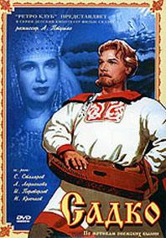






Экранизация сказок
с 40 -50 г. г. было снято 4 русских народных сказок;
50-60 г. г. – 5 сказок;
60-70 г. г. -8 сказок;
70-80 г.г. – 6 сказок;
80-90 г.г. – 1 сказка.

Slide 11
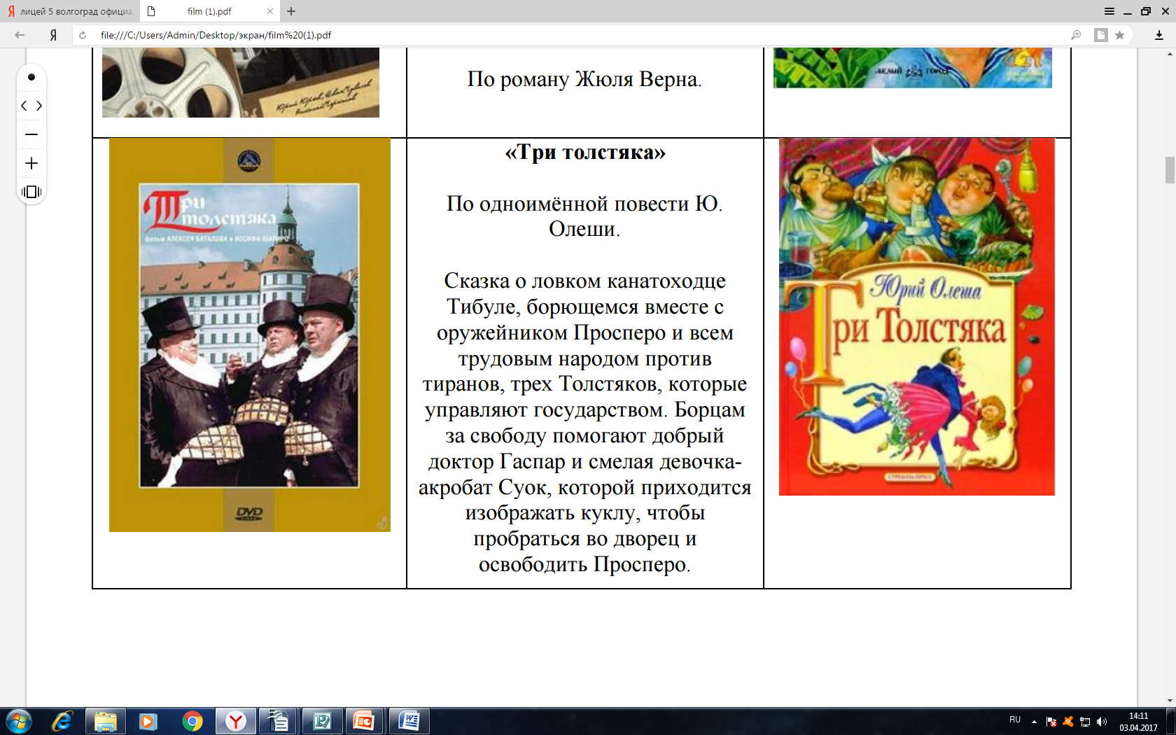
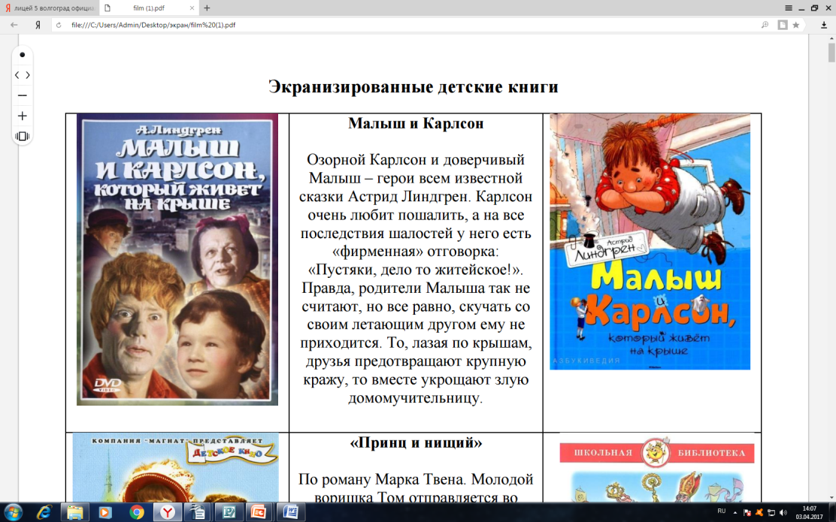
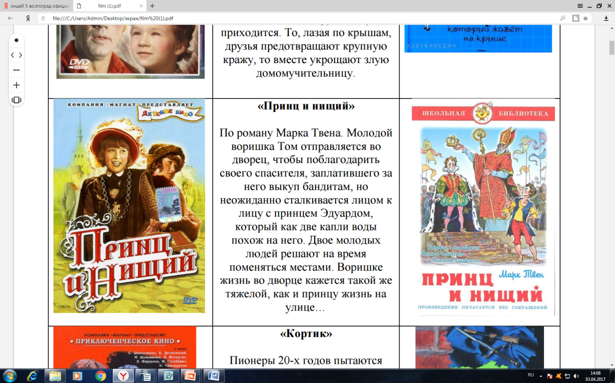

Slide 12
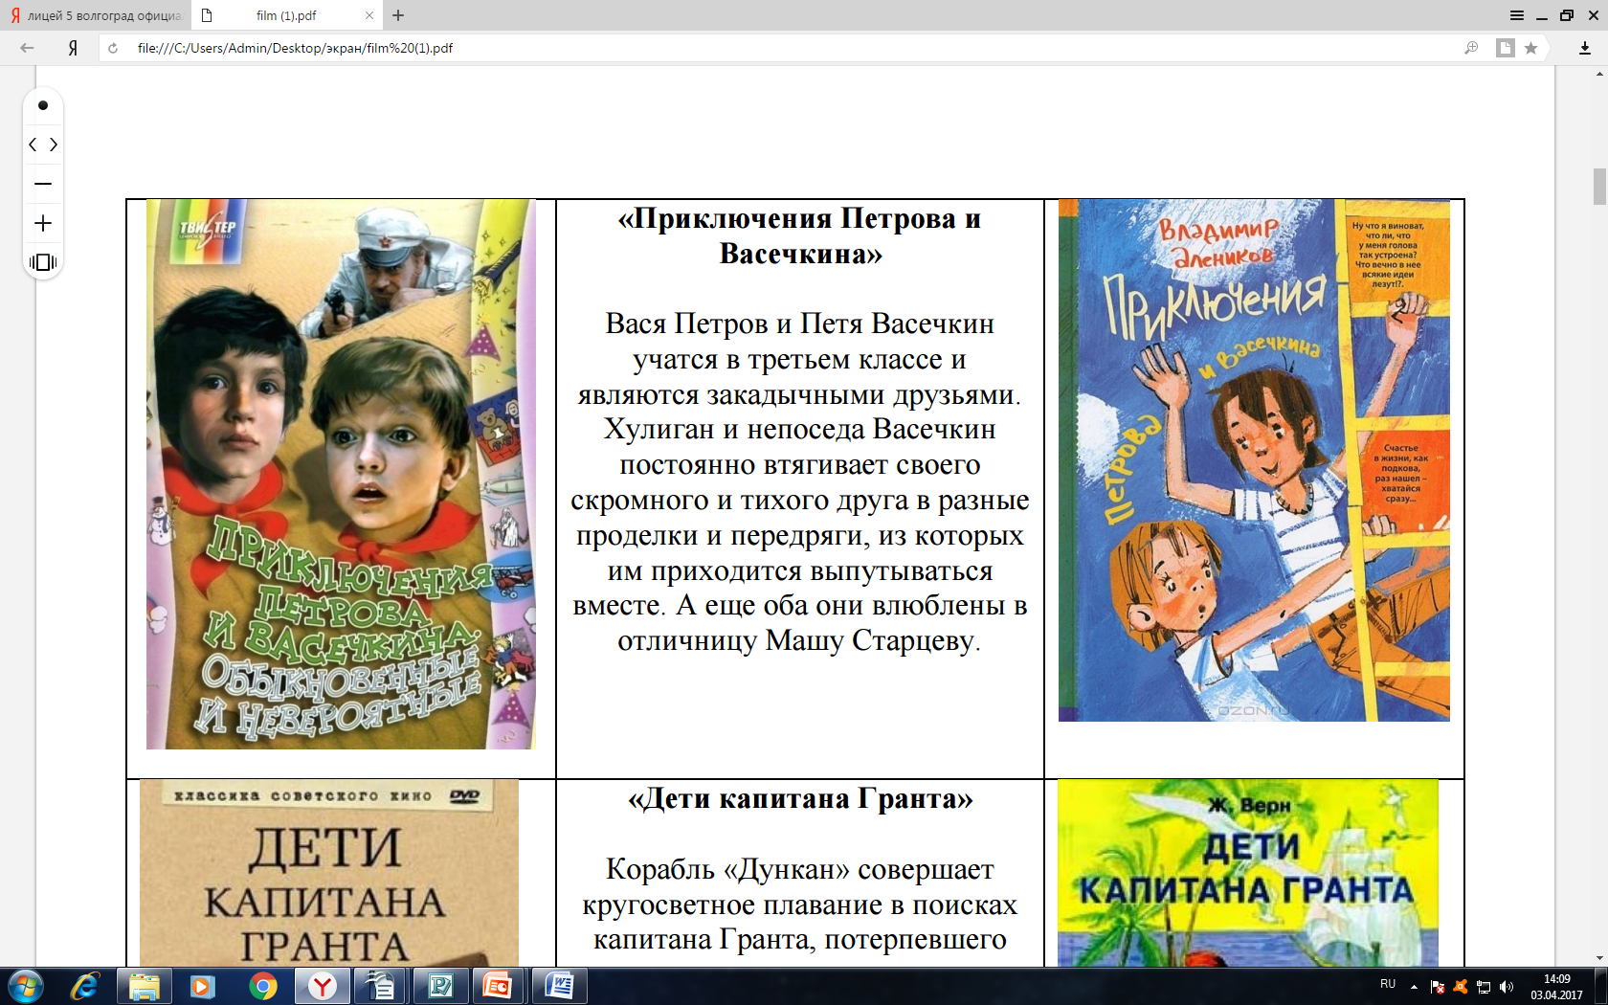
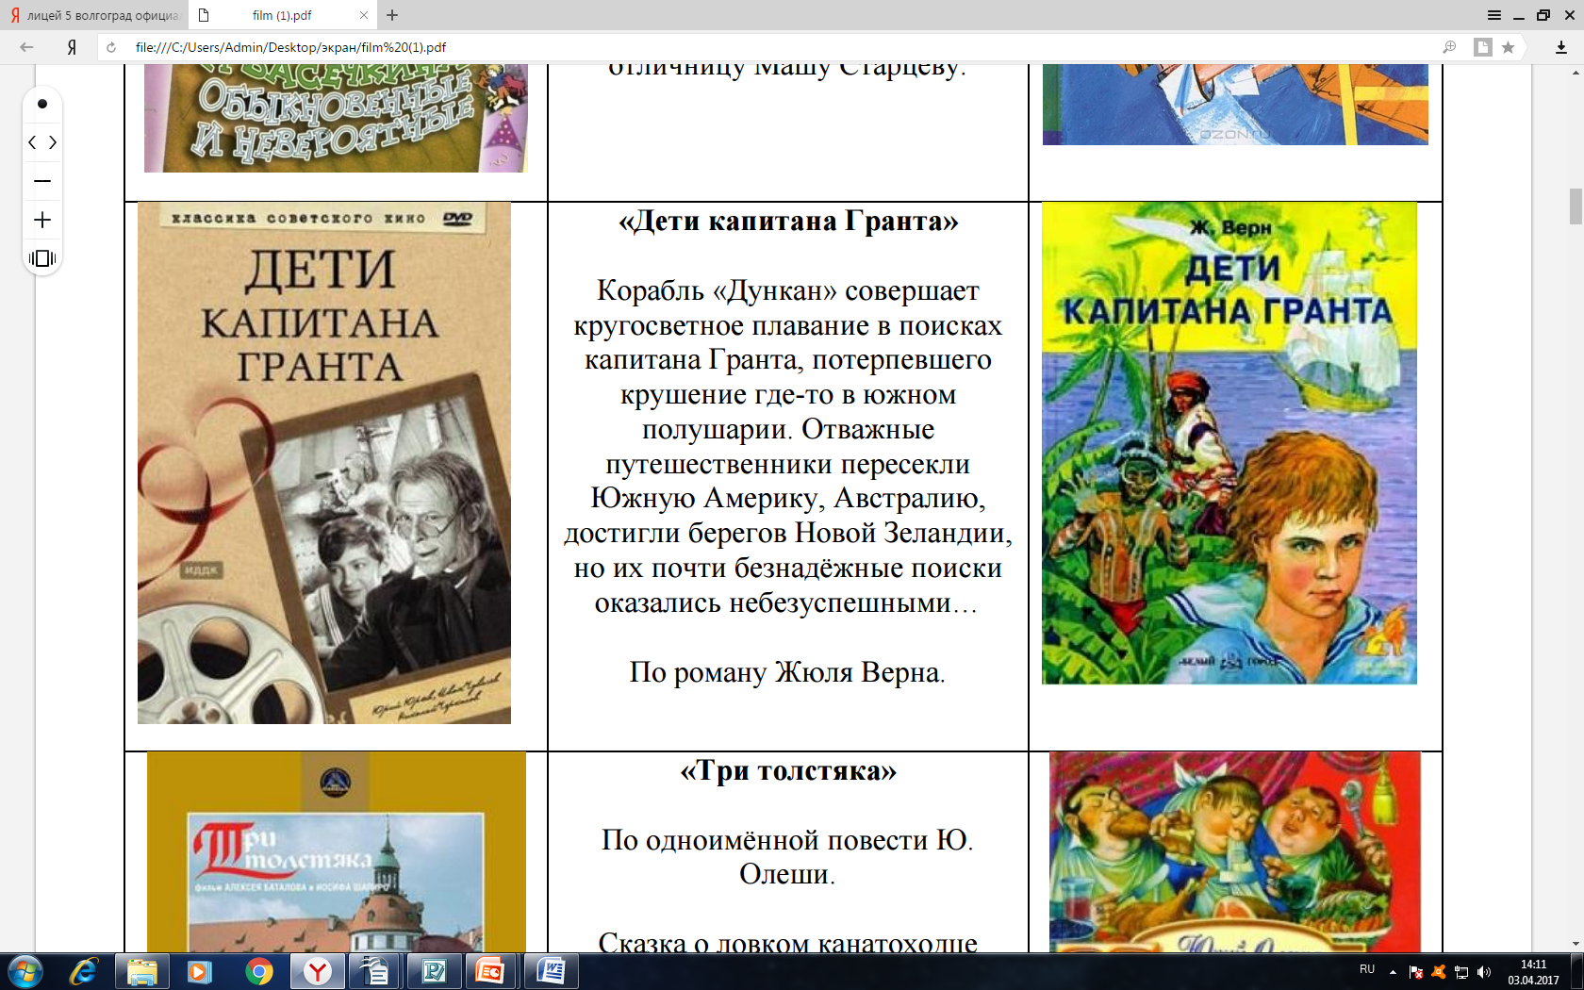

Slide 13
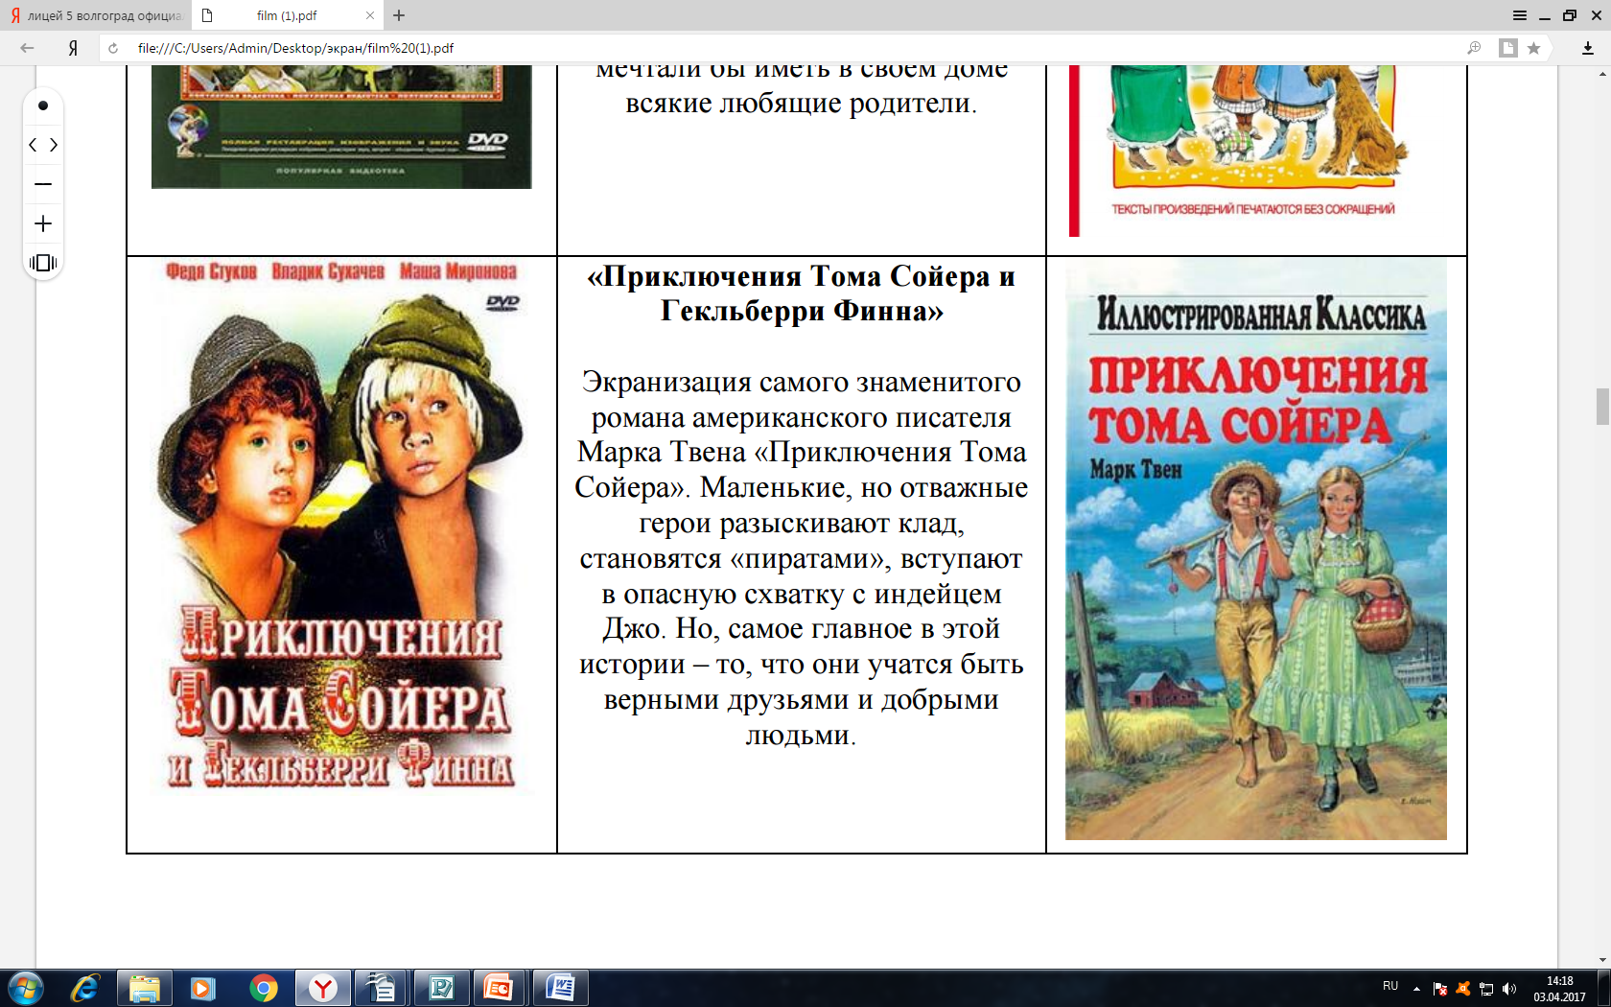
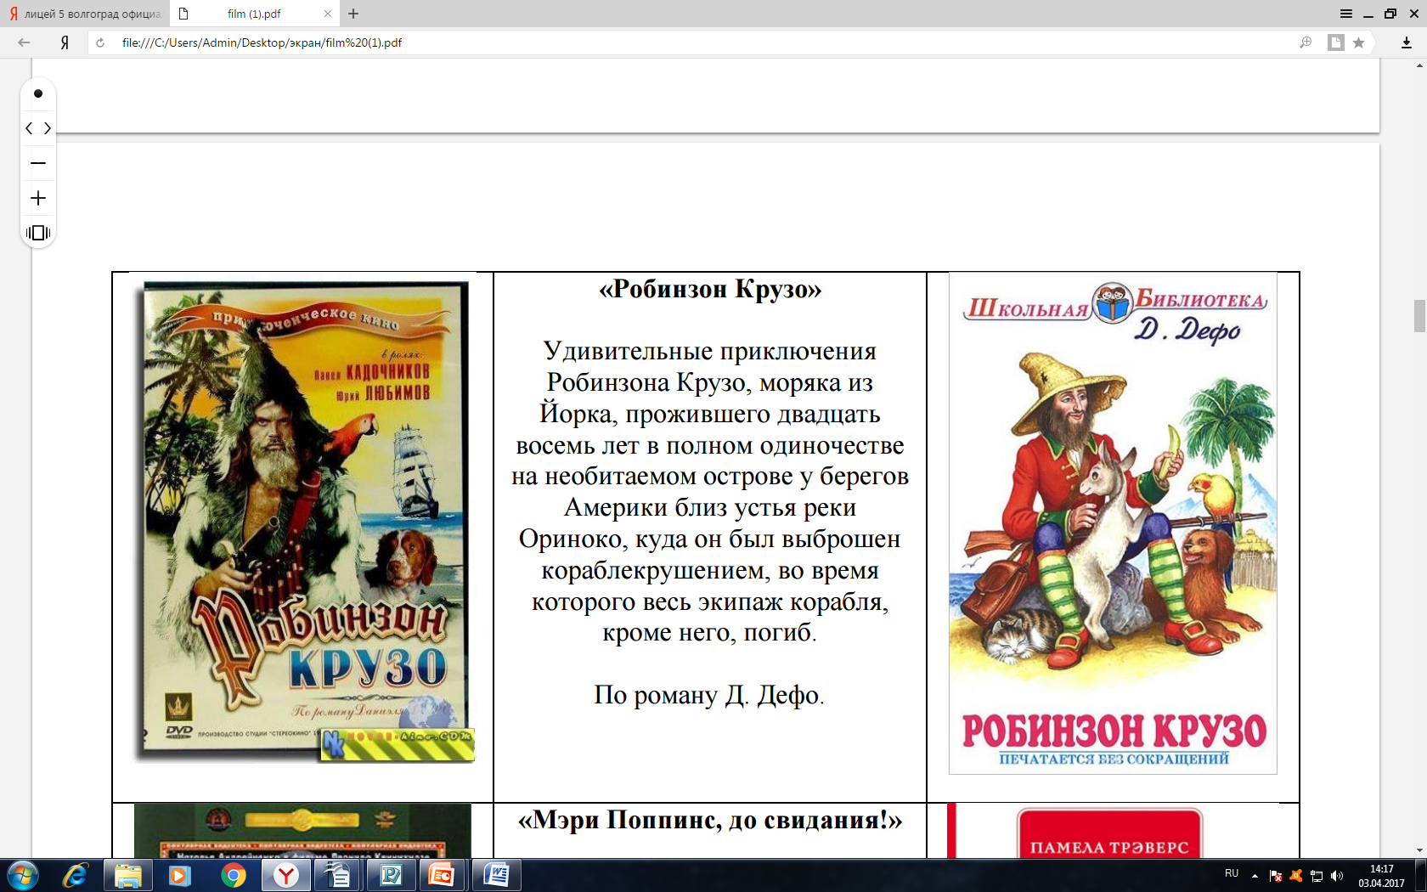

Slide 14

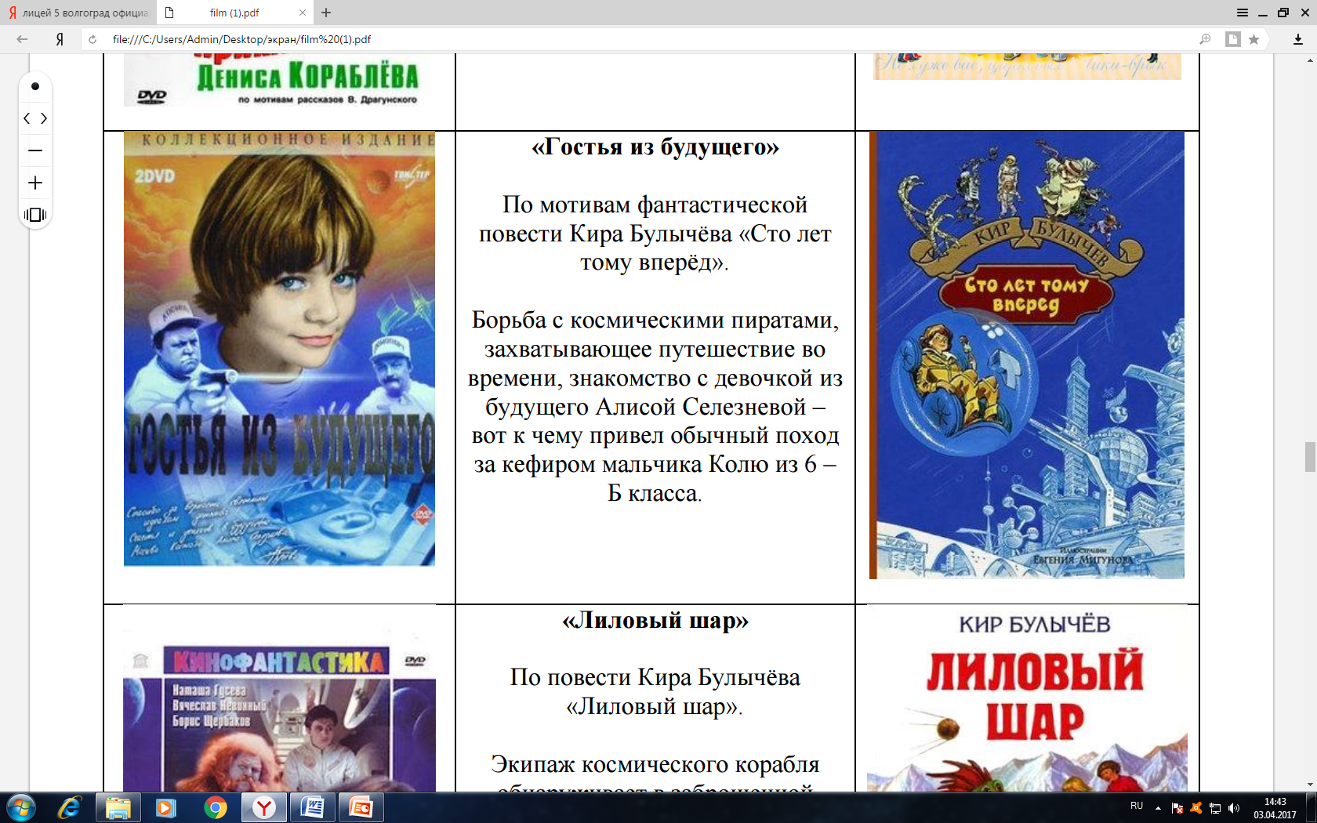
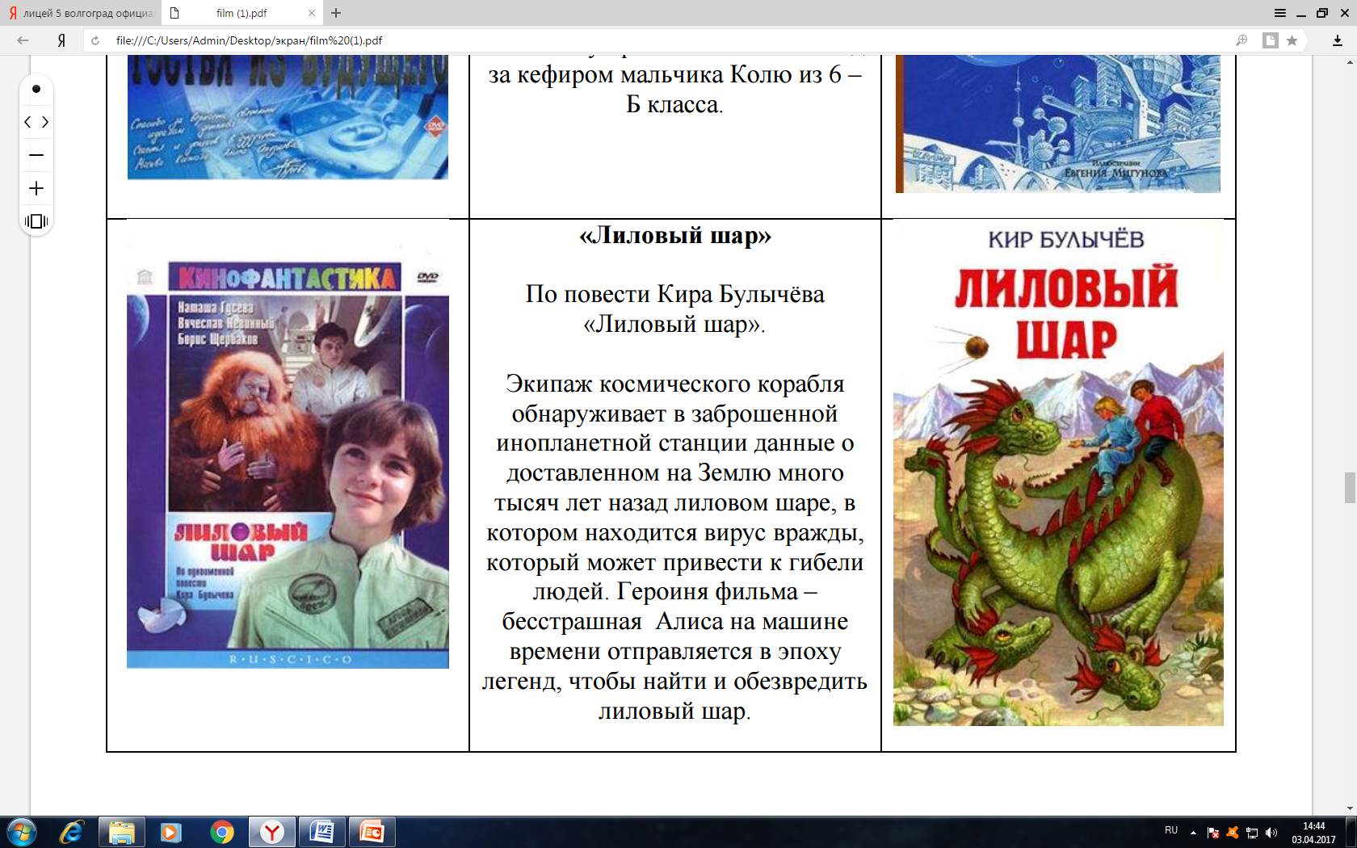

Slide 15
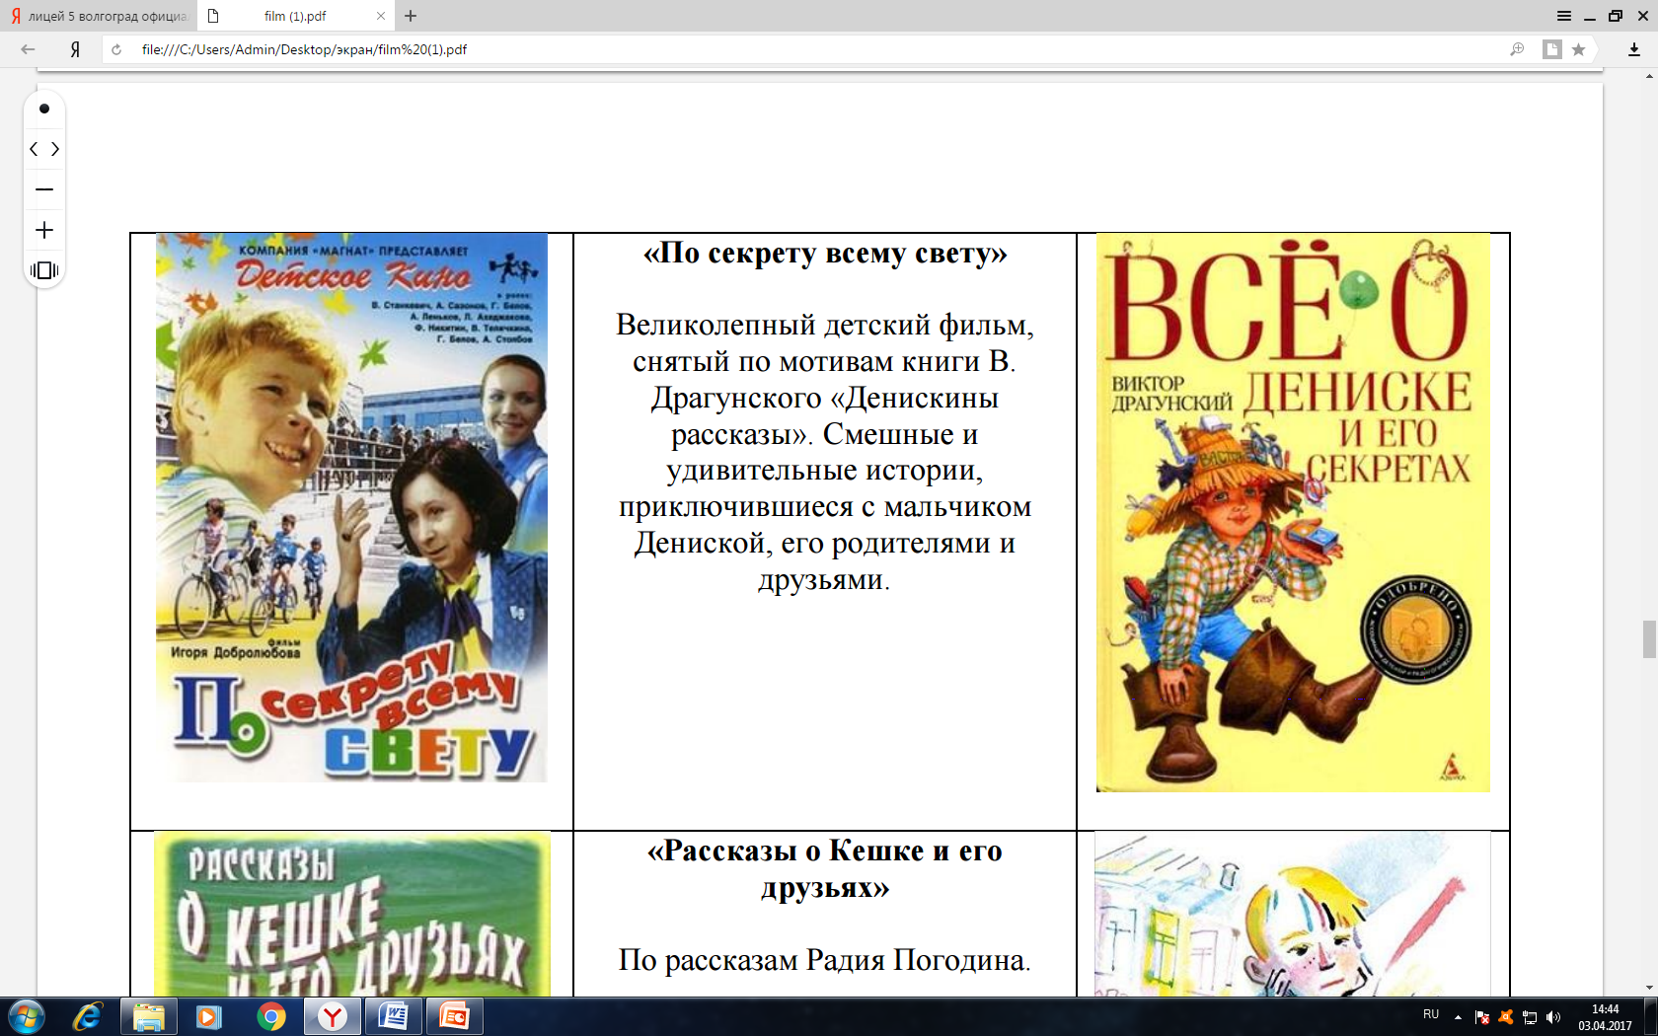
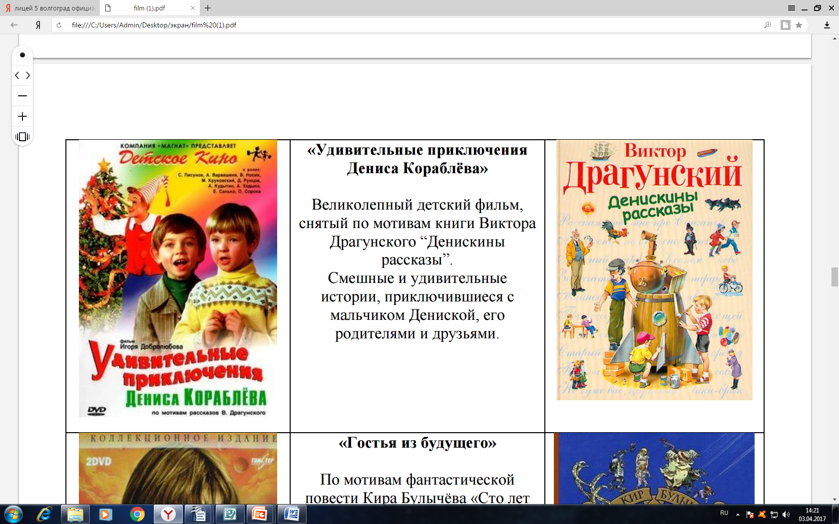
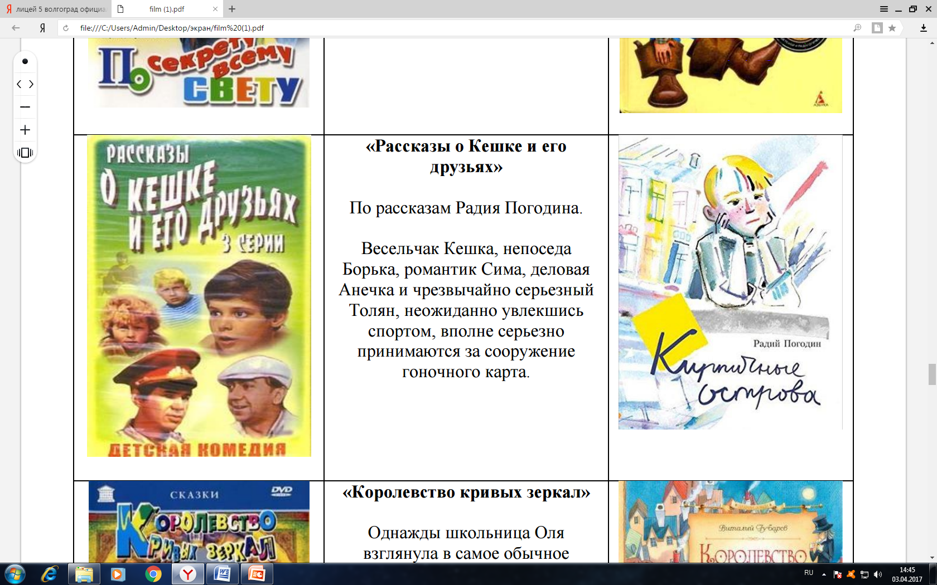

Slide 16
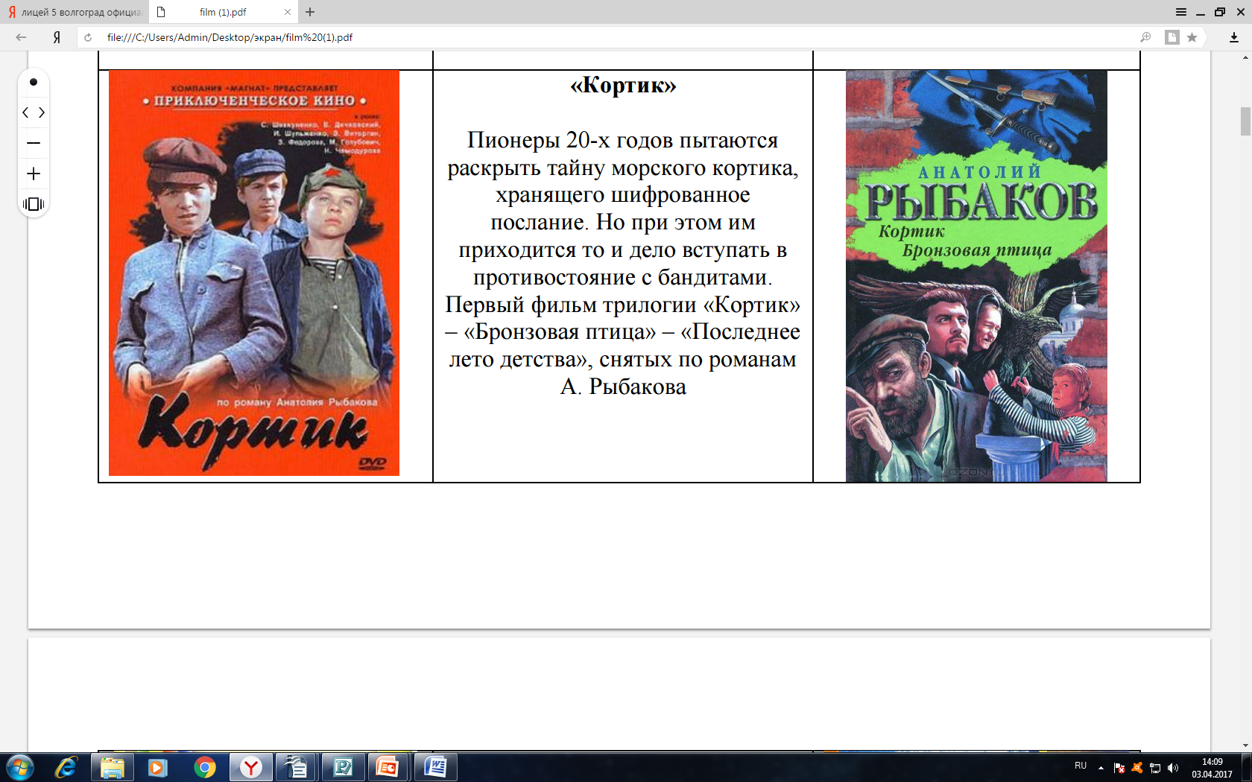
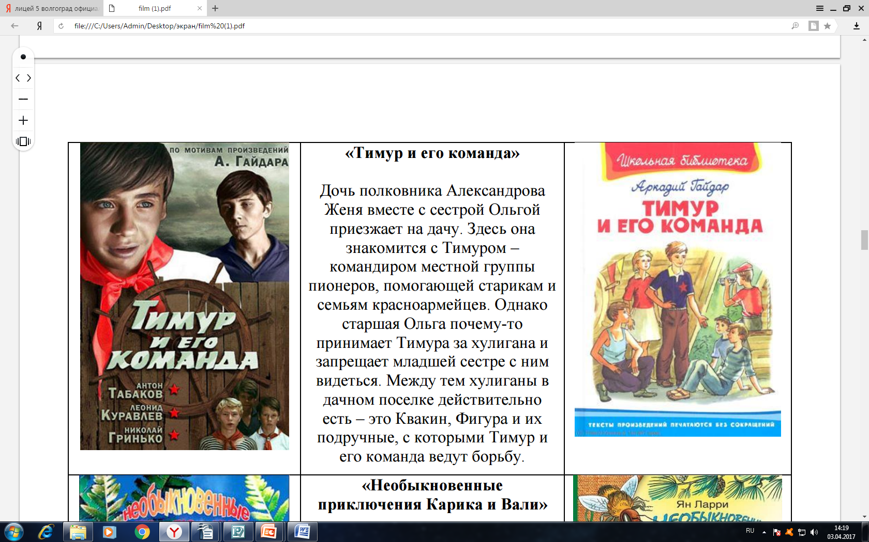

Slide 17

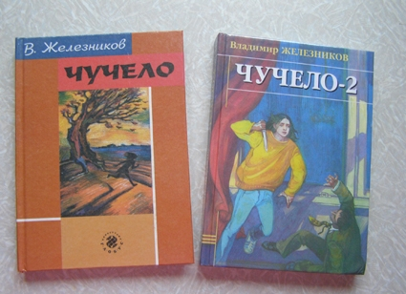



Slide 18
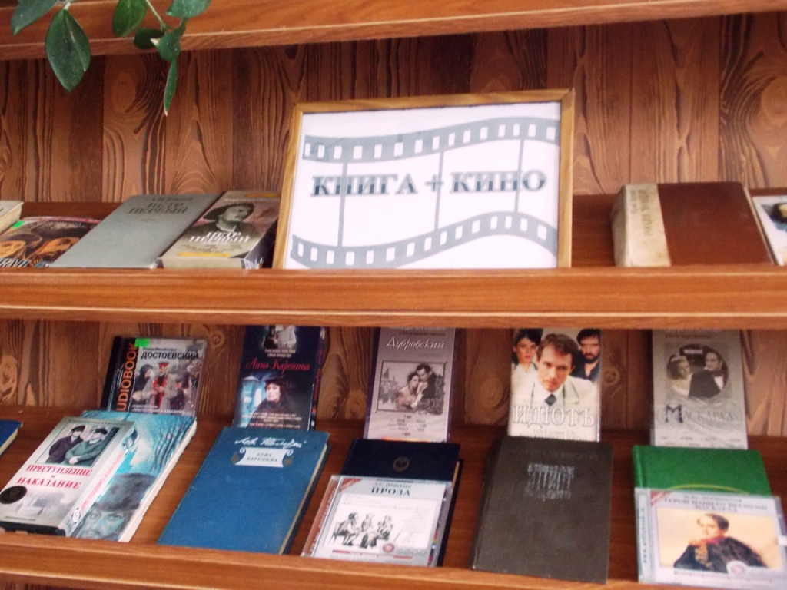
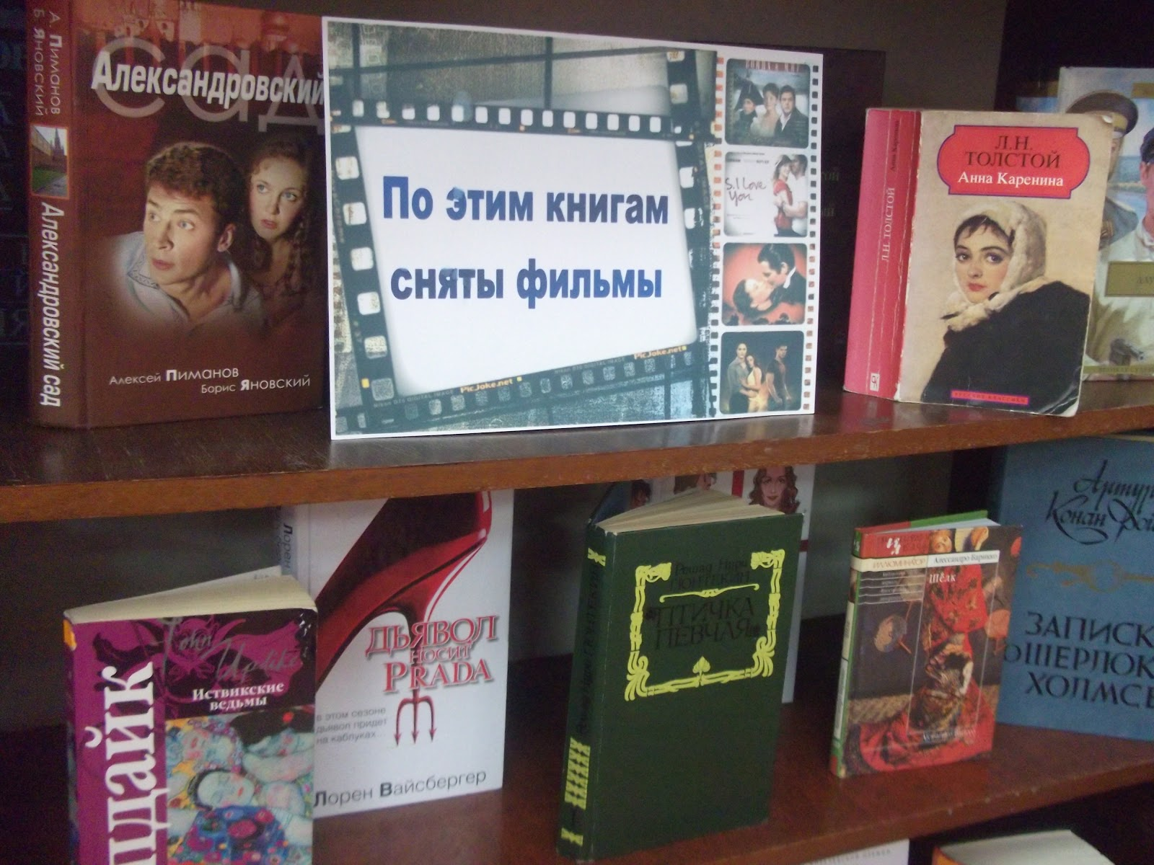

В ходе нашей работы мы создали:
- несколько презентаций, рассказывающих об экранизации детских книг;
- выступили с данными презентациями перед учащимися 2-7 классов;
- создали алфавитный указатель «Мультипликация и кино по детским книгам», в который вошло около 180 фильмов;
- изготавливали буклеты и закладки, которые дарили нашим слушателям;
- провели анкетирование среди учащихся 2- 7 классов.

Slide 19
Результаты анкетирования
1. После просмотра представленных презентаций, отрывков из кинофильмов появилось ли у вас желание просмотреть фильмы полностью?
«ДА» – ответил 91% учащихся,
«НЕТ» - ответило 5% учащихся,
«Нахожусь под впечатлением, думаю» – 4 % учащихся.
2. После просмотра проектной работы появилось ли у вас желание прочитать какие-либо произведения?
«ДА» - ответил 71 % учащихся,
«НЕТ» - ответило 26% учащихся,
«Не знаю» – ответило 3 % учащихся.
3. Для чего смотреть экранизацию произведения?
«Хотелось бы узнать то, что написано между строк» - 12%,
«Чтобы еще раз убедиться, что читать интереснее» - 27%,
«Так лучше поймешь произведение» – 27%,
«Хочется сравнить фильм с книгой» – 34%

Slide 20
В гипотезе мы предположили, что
что экранизация произведений классической и детской литературы способствует
ее прочтению .
Проводя анкетирование, выяснили:
- у 71% опрошенных появилось желание прочитать экранизированные произведения.
- 66,7% опрошенных считают, что просмотр экранизированных произведений способствует их прочтению.

Slide 21
Спасибо за внимание

